Slide 1
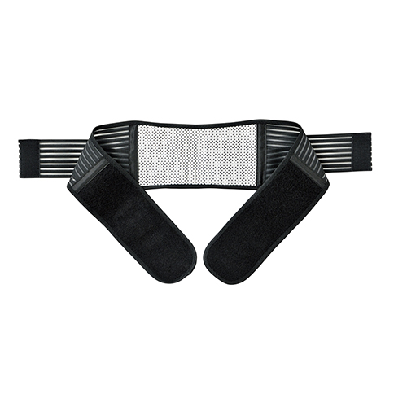
【提案書】
しっかり支える！腰サポーター
特徴
ぐぐっと伸びる二重ベルトがぴったりフィットして固定できる腰サポーターです。装着時のずれを防止する滑り止め加工付きのため、どなたでも安心してご活用いただけるアイテムです。
納期
納期スペース
仕様
素 材：ポリエステル・綿・ポリウレタン・ゴム・ナイロン・PVC
サイズ：約107×10.5cm(最大奥行約14cm)、(腰回り対応サイズ/約80?100cm)
（包装形態：化粧箱入り）
重 量：153g
お見積
お見積りスペース

